Slide 1
Abstract Factory
GoF 디자인패턴 - 생성패턴

Slide 2
팩토리(Factory)란?
팩토리
조건에 맞는 인스턴스를 만들어주는 클래스(또는 함수)
ex) 어떠한 인자를 받아 새로운 객체 생성, 생성한 객체를 반환해주는 역할
인스턴스 생성부를 분리하여 캡슐화
Abstract Factory
팩토리+추상화
미로Factory
미로생성(makeMaze)
마법미로Factory
미로생성(makeMaze)
폭탄미로Factory
미로생성(makeMaze)
괴물미로Factory
미로생성(makeMaze)

Slide 3
Abstract Factory 패턴의 정의
관련성이 있거나, 독립적인 여러객체들의 집합을 생성하는 인터페이스 제공
미로Factory
미로생성 (makeMaze)
방생성 (makeRoom)
문생성 (makeDoor)
벽생성 (makeWall)
마법미로Factory
미로생성(makeMaze)
방생성(makeRoom)
문생성(makeDoor)
벽생성(makeWall)
폭탄미로Factory
미로생성(makeMaze)
방생성(makeRoom)
문생성(makeDoor)
벽생성(makeWall)
괴물미로Factory
미로생성(makeMaze)
방생성(makeRoom)
문생성(makeDoor)
벽생성(makeWall)

Slide 4
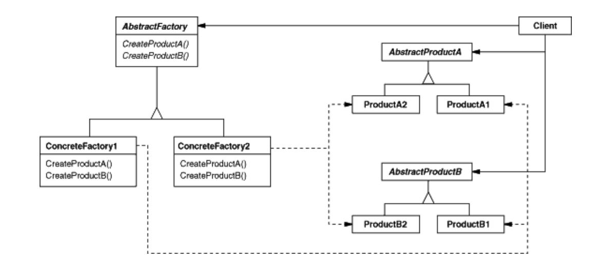
관련된 제품의 객체가 함께 사용되도록 설계
이 부분에 대한 제약이 외부에도 지켜지도록 하고 싶을 때
객체 생성/구성/표현되는 방식과 무관하게 시스템을 독립적으로 만들고자 할 때
제품에 대한 클래스 라이브러리를 제공하고, 그들의 구현이 아닌 인터페이스를 노출 시키고 싶을 때
MazeFactory
makeDoor() makeWall()
Door
폭탄Door
마법Door
마법MazeFactory
makeDoor() makeWall()
폭탄MazeFactory
makeDoor() makeWall()
Wall
폭탄Wall
마법Wall
여러 제품군 중 하나를 선택해 시스템을 설정해야 하며, 한번 구성한 제품을 다른 것으로 대체할 수 있을 때
새로운 제품군을 제공하려면, 추상팩토리 및 서브클래스의 변경이 필요

Slide 5
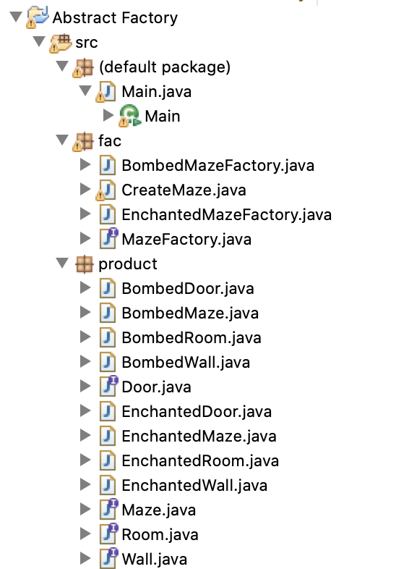
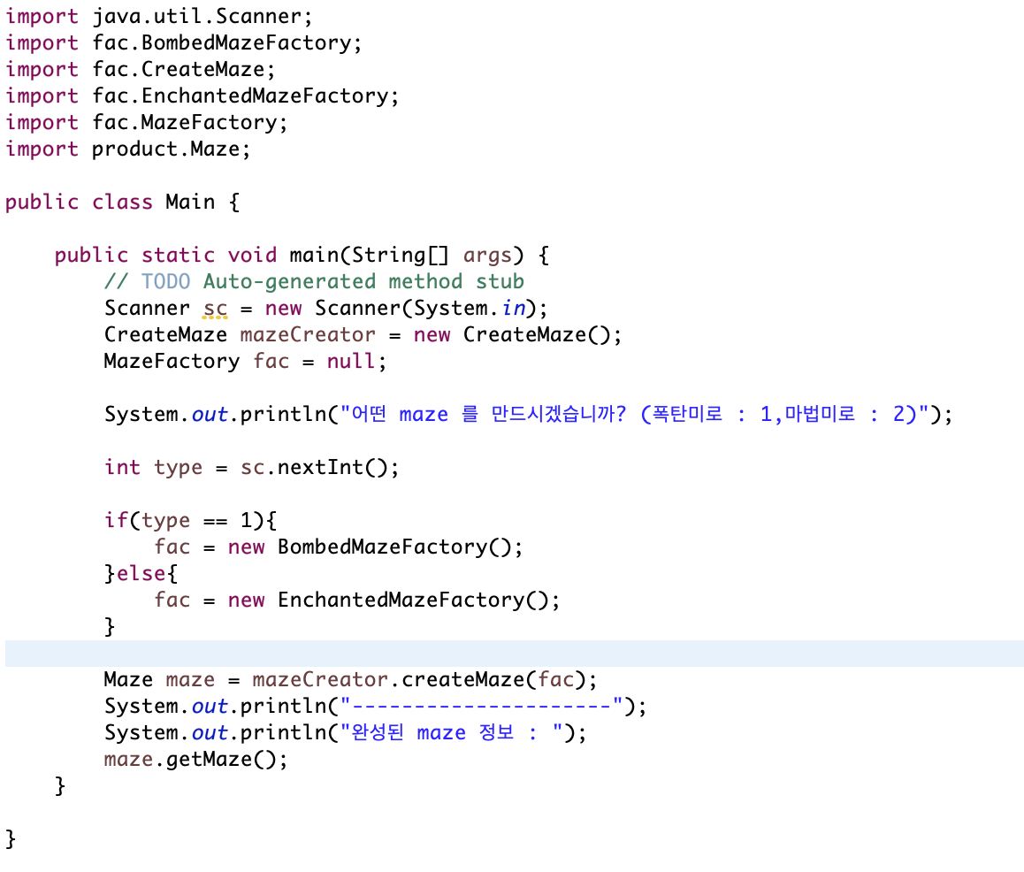
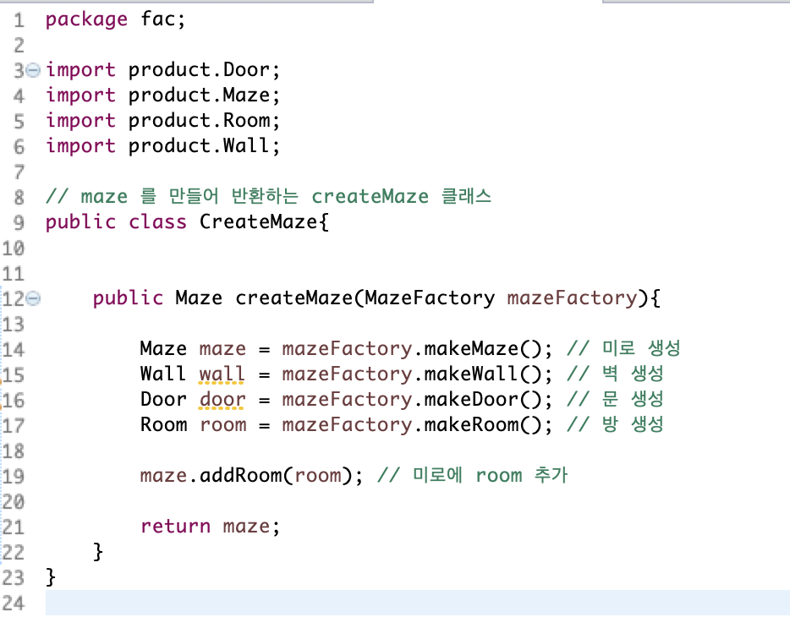
Abstract Factory 실습

Slide 6
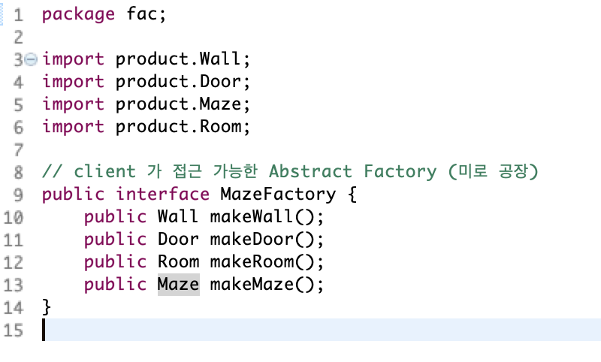
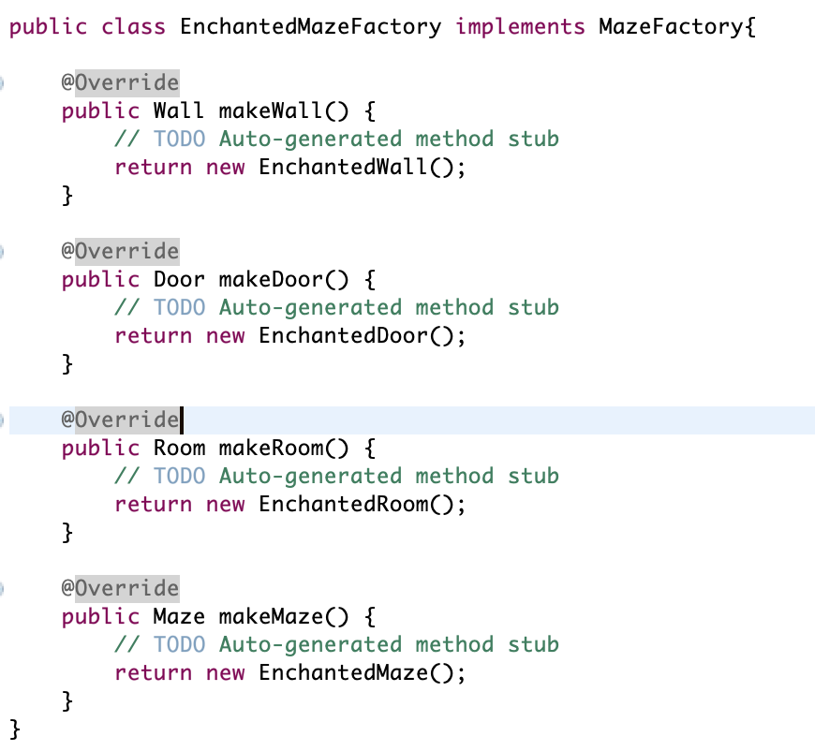
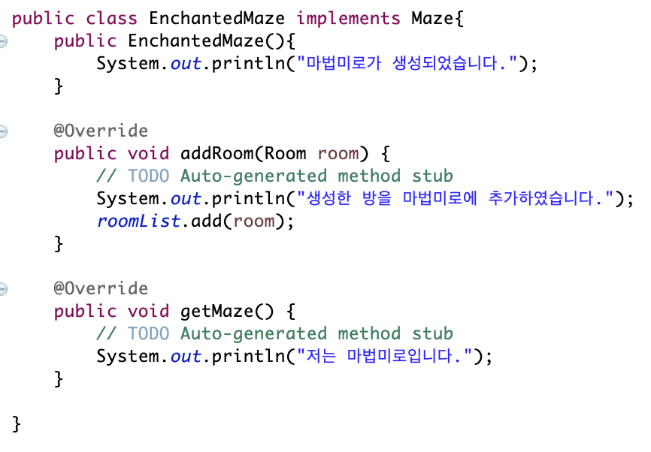

Slide 7
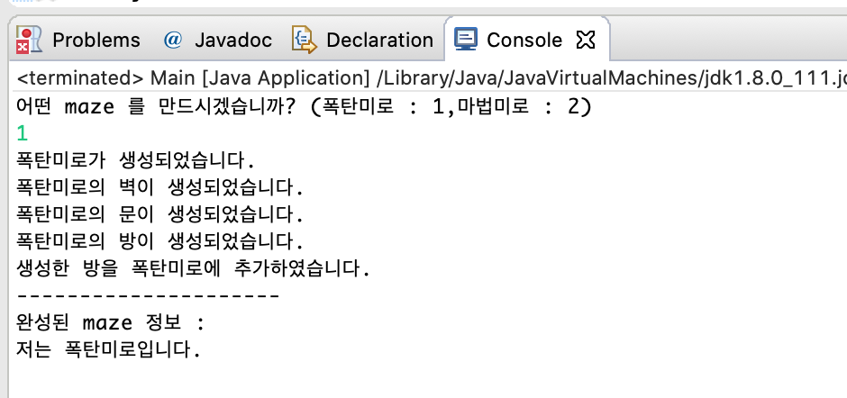

Slide 8
Abstract Factory의 구현
팩토리(예시 중 BombedMazeFactory)를 Singleton 패턴으로 구현하는 방법
조건에 맞는 객체를 생성해 반환하는 역할만 하므로, 하나의 인스턴스만을 가지고 있어도 문제 없음.
ConcreteFactory는 각 제품을 원형(prototype) 인스턴스로 초기화해 이를 복사하여 반환한다.
AbstractFactory를 조금 더 유연하고 확장가능하도록 만드는 구현법
createProductA, createProductB 처럼, 제품 별로 연산을 정의하기 보다, AbstractFactory에 Make함수 하나만을 정의하고, 생성할 객체종류를 매개변수를 받도록 하여 새로운 제품이 추가되더라도(ProductC), AbstractFactory 인터페이스는 변경이 없도록 구현
MazeFactory
Make(type)
Maze(type){
if(type == 1) return newBombedDoor();
else if(type == 2) return new BombedWall();
.....
BombedMazeFactory
Make(type)

Slide 9
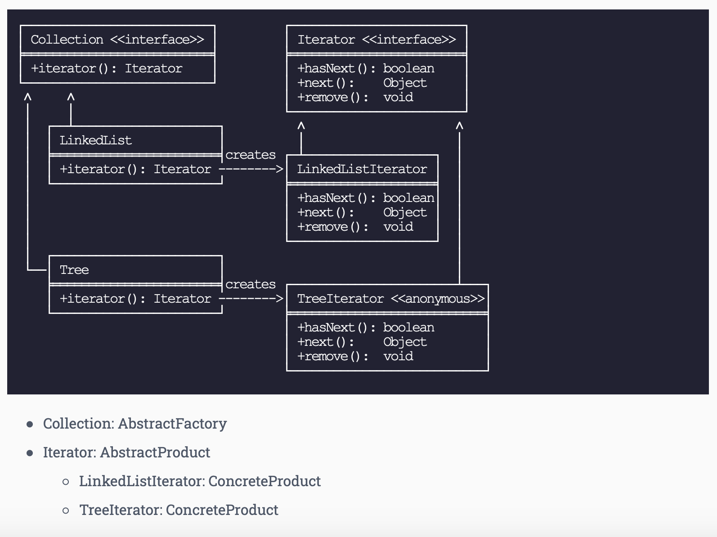
사용되는 실사례(Iterator)

Slide 10
Singleton
GoF 디자인패턴 - 생성패턴

Slide 11
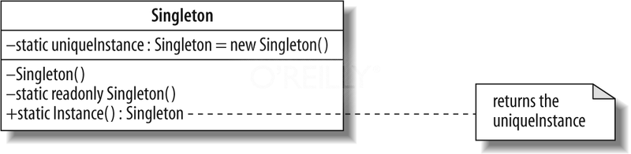
Singleton Pattern의 정의
한 클래스의 인스턴스가 단 한 개만 생성되도록 하는 패턴
객체의 생성이 빈번히 일어나는 경우, 메모리의 낭비를 방지하기 위해 사용
Ex) 로거 클래스, DBCP 등

Slide 12
Singleton Pattern의 장점
인스턴스에의 접근 통제
상속된 서브클래스를 통해 새로운 인스턴스 생성 가능
인스턴스 개수를 변경하는 것이 자유로움
생성되는 인스턴스의 개수를 변경하여 관리가능

Slide 13
Singleton Pattern의 단점
멀티스레드 환경에서의 동기화 처리가 필요함.
단일 책임 원칙(한 클래스 당 한 가지의 책임만을 가져야 한다는 원칙)을 어긴다.
외부 클래스(액터)의 요청을 처리하는 역할과, 외부의 접근을 통제하여 인스턴스를 관리하는 역할까지 수행하므로
전역 인스턴스이므로, 다른 클래스의 인스턴스들이 데이터를 공유하기 쉬움
많은 데이터를 공유시킬 경우, 클래스 인스턴스들간의 결합도가 높아지는 결과를 가져옴.

Slide 14
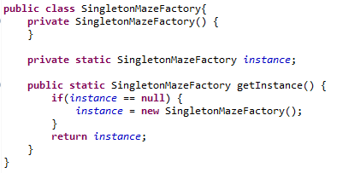
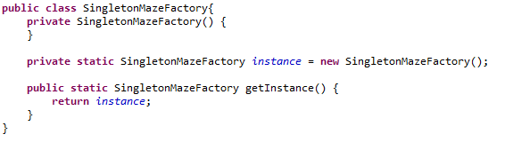
Singleton 구현
단 하나의 인스턴스를 생성하도록 보장해야 한다.

Slide 15
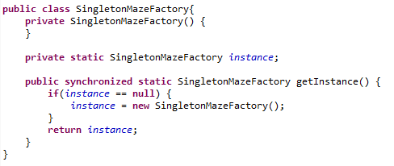
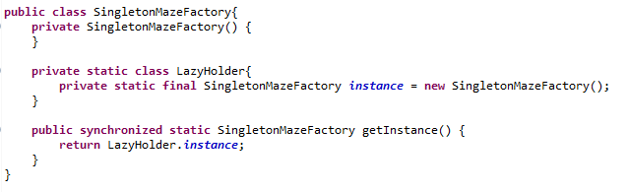
Singleton 구현
단 하나의 인스턴스를 생성하도록 보장해야 한다.
Thread-Safe

Slide 16
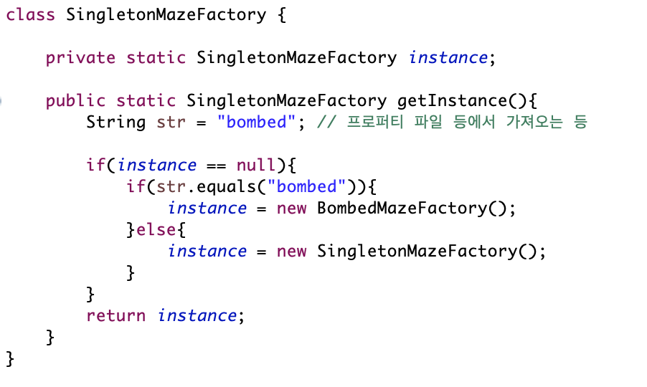
Singleton 구현
Singleton 클래스를 서브클래싱 한다.

